Slide 1


Siamese Networks and Image Verification
Emanuele Alessi
Gianmarco Forcella
Taranciuc Gabriel

Slide 2

Siamese networks
Notes:
Why Adam:
It is easy to implement;
It is computationally efficient;
It requires a small amount of memory;
It is invariant to the diagonal rescale of gradients.

Slide 3
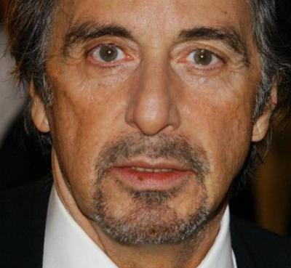
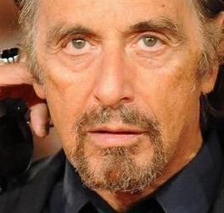
Siamese networks (face verification)
Si
Siamese Network
No
Notes:
Why Adam:
It is easy to implement;
It is computationally efficient;
It requires a small amount of memory;
It is invariant to the diagonal rescale of gradients.

Slide 4
Classification vs One-shot learning
Al Pacino
Siamese Network
Classification
Al Pacino
Feature vector 1
One-shot
learning
Siamese Network
Feature vector 2
Notes:
Why Adam:
It is easy to implement;
It is computationally efficient;
It requires a small amount of memory;
It is invariant to the diagonal rescale of gradients.

Slide 5
One-shot learning
Capacità di classificare un oggetto senza doverlo vedere migliaia di volte
Training set con un ridotto numero di samples
Gli embeddings vengono generati in modo più accurato
Con l’aggiunta di nuovi samples il modello non dev’essere riaddestrato
Notes:
Why Adam:
It is easy to implement;
It is computationally efficient;
It requires a small amount of memory;
It is invariant to the diagonal rescale of gradients.

Slide 6
Convolutional Neural Network
4096
Flatten 1 + Fully connected
32 filters
64 filters
64 filters
128 filters
Conv2D
+
Max-pooling
Conv2D
+
Max-pooling
Conv2D
+
Max-pooling
Conv2D
+
Max-pooling
4096
Flatten 2 + Fully connected
4096
Flatten 1 + Fully connected
4096
4096
1
L1 distance
Fully connected
Similarity score
4096
Flatten 2 + Fully connected
Notes:
Why Adam:
It is easy to implement;
It is computationally efficient;
It requires a small amount of memory;
It is invariant to the diagonal rescale of gradients.

Slide 7

Loss function
Sigmoid cross entropy
Notes:
Why Adam:
It is easy to implement;
It is computationally efficient;
It requires a small amount of memory;
It is invariant to the diagonal rescale of gradients.

Slide 8

TensorFlow
Libreria open source per il Machine Learning
Sviluppata da Google
Computazione molto efficiente
Notes:
Why Adam:
It is easy to implement;
It is computationally efficient;
It requires a small amount of memory;
It is invariant to the diagonal rescale of gradients.

Slide 9
Allenamento della rete Siamese
Dal dataset ai dati di training al processo di training

Slide 10
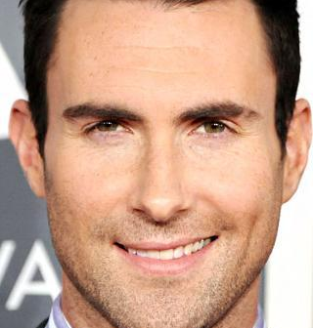

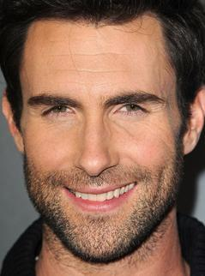


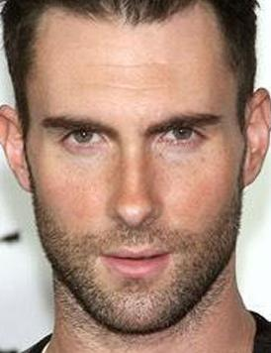

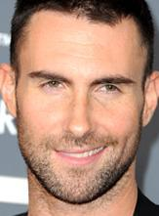
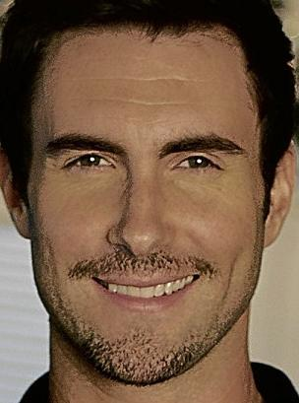
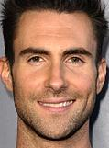




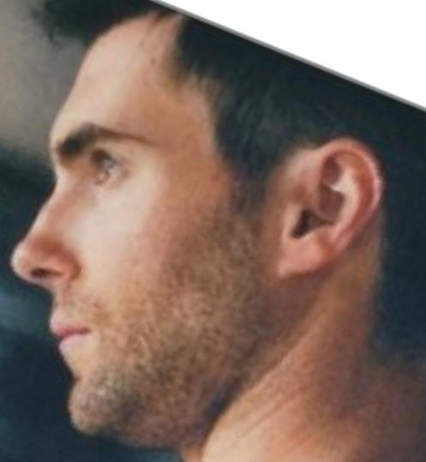
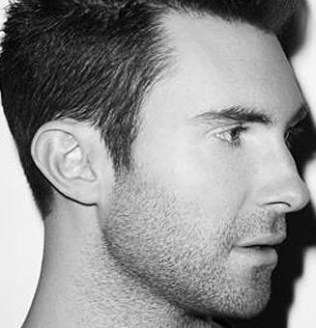
Il dataset CFPW
Un dataset contenente 500 celebrità, con 14 fotografie per ognuna, 10 frontali e 4 di profilo.
Dimensioni, aspect ratio, condizioni di luce ed espressioni differenti per ogni imagine.
Per i nostri scopi, abbiamo deciso di utilizzare soltanto le immagini frontali.

Slide 11
Caricamento e splitting
Tutte e 10 le immagini frontali vengono caricate in memoria attraverso PIL
Le immagini vengono in seguito ridimensionate a 105x105 attraverso la tecnica LANCZOS
Vengono infine selezionate randomicamente il 70% delle immagini di ogni persona per il training, e viene lasciato il restante per il testing

Slide 12
Allenamento con TensorFlow
Tutte le immagini vengono convertite in array NumPy di dimensioni 105x105x3 per uso su TensorFlow
Ad ogni iterazione, la rete viene allenata con una batch di 32 coppie di immagini prese a caso dal train set:
16 coppie “vere”
16 coppie “false”
Lo scopo finale è quello di minimizzare la loss → Adam Optimizer
Notes:
Why Adam:
It is easy to implement;
It is computationally efficient;
It requires a small amount of memory;
It is invariant to the diagonal rescale of gradients.

Slide 13
Test dell’accuracy in training
Ogni 500 passi
Eseguito su un support set di 10 coppie prese dal test set:
1 coppie “vera”
9 coppie “false”
Si vede se la coppia “vera” è stata classificata come la più simile o meno

Slide 14
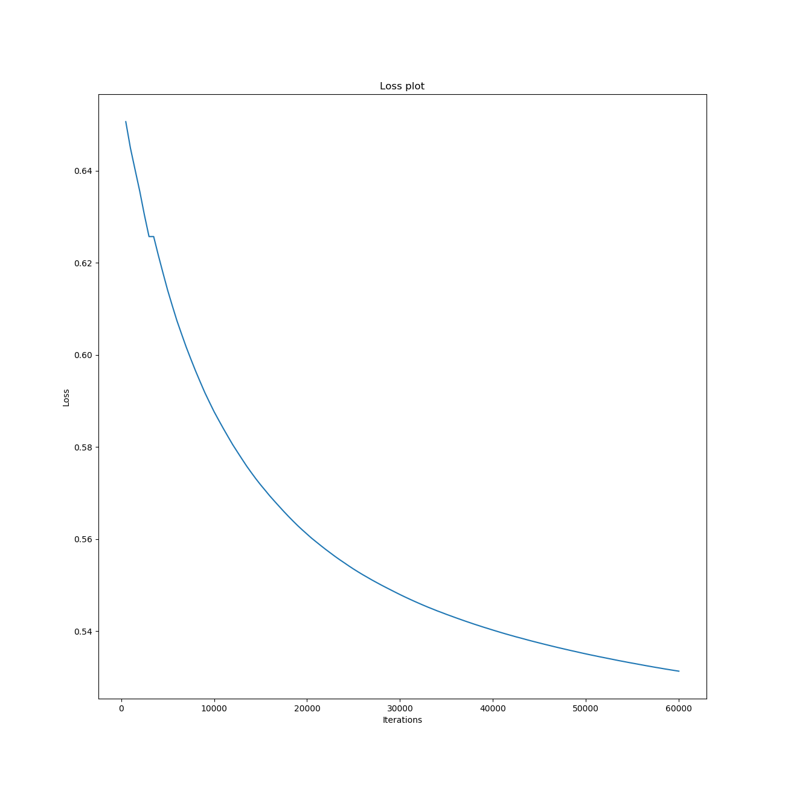
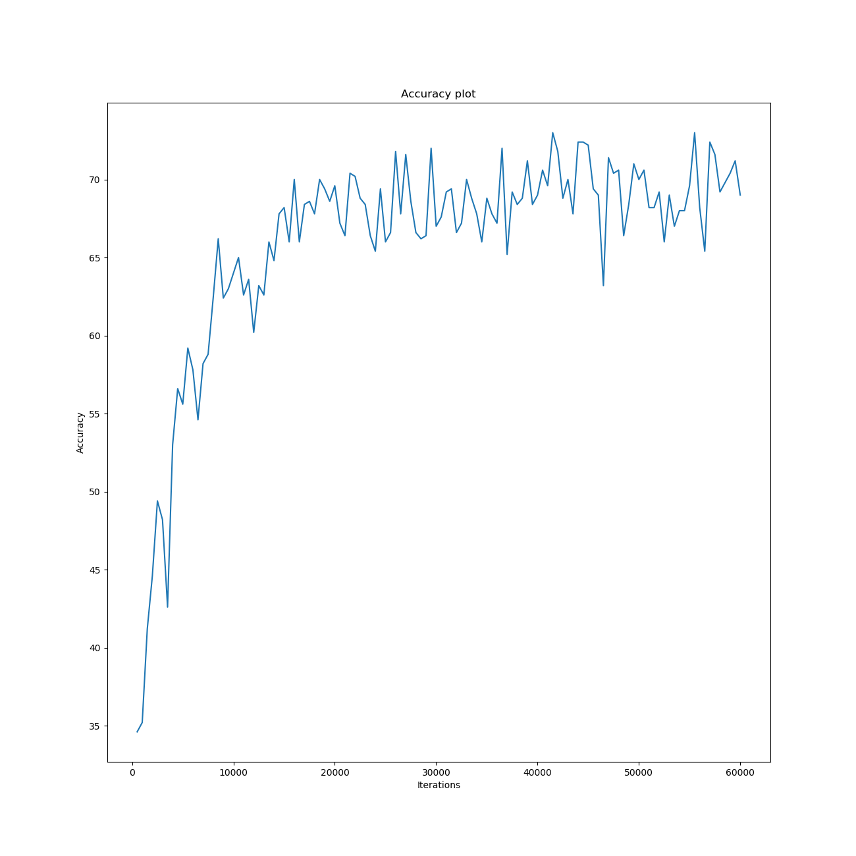
I nostri risultati di allenamento
Dopo un totale di 60000 iterazioni, la loss del nostro sistema è decrementata drasticamente, mentre l’accuracy si è stabilizzata intorno ad un valore di 70%

Slide 15
Testing della Rete su casi reali
Solitamente, ci sono due modi per testare su casi reali una Rete Neurale Convoluzionale:
Closed Set, ovvero che la rete riceve in input un’immagine di qualcuno conosciuto al dataset (e quindi, anche per la rete)
Open Set, ovvero che la rete potrebbe avere anche il compito di valutare campioni di utenti che non sono registrati nel dataset
Il nostro focus sarà sulla Verification with Multiple Templates: ciò significa che la rete dovrà fare un match con i template delle persone contenuti nel dataset

Slide 16
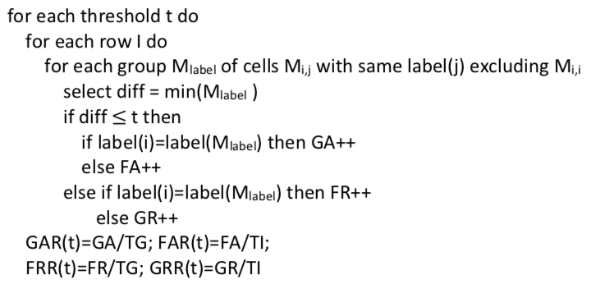
L’operazione sarà implementata secondo la procedura del «One VS All», in modo da avere una miglior precisione

Slide 17
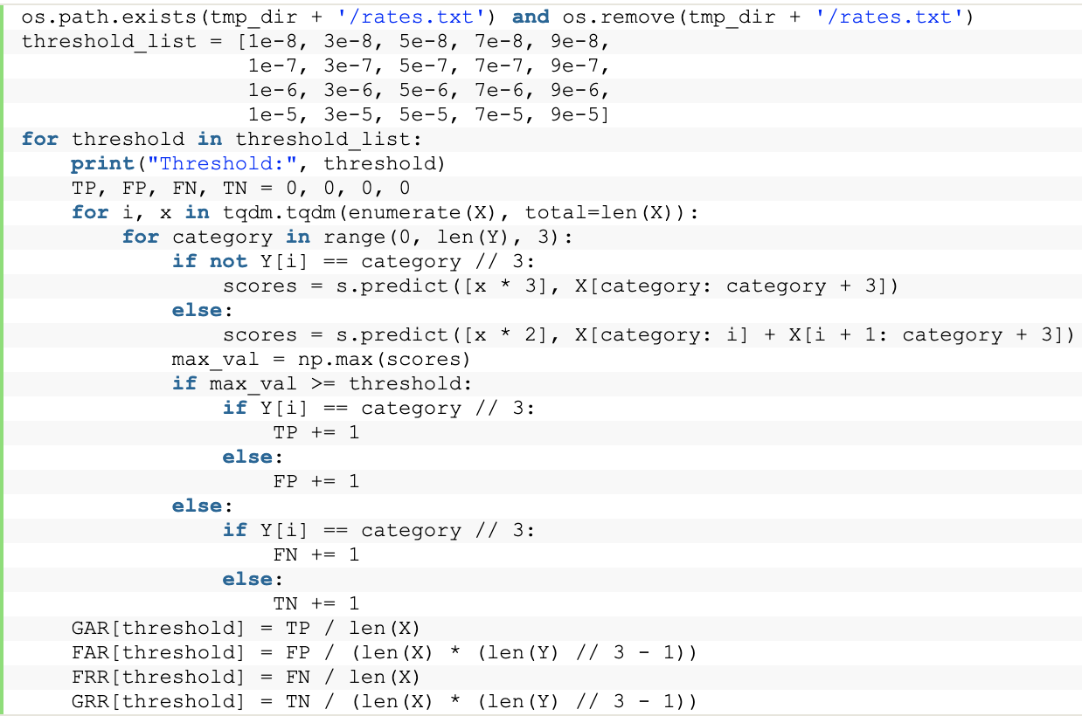
Implementazione Python del One vs All con la Rete Siamese

Slide 18
Spiegazione dell’algoritmo
Iterando sul test set, prendiamo tre immagini (3, ad esempio, di una persona X se X non è la persona che stiamo usando per il paragone; 2 altrimenti) che verranno paragonate a quella attualmente in analisi
La Siamese farà quindi i suoi calcoli
Se una di queste predizioni ha un valore maggiore o uguale al threshold attuale, allora si può assumere di avere una Genuine Acceptance
Questo sarà vero o falso in base ai template presenti a sistema. Lo stesso se la predizione è negativa

Slide 19
AWS per più potenza
Dato che un PC normale avrebbe impiegato molto tempo nel calcolo, abbiamo deciso di usare un’istanza p2.xlarge di AWS
Così facendo, da 20 giorni richiesti per il calcolo ce ne sono voluti solo.
Le specifiche dell’istanza sono le seugenti:
61GB of RAM
4 vCPUs
1 nVidia K80

Slide 20
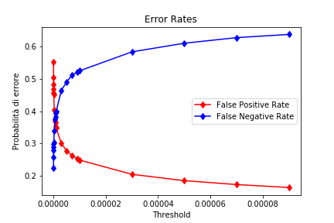
Mutazione di FAR e FRR nel tempo
Dopo i calcoli della rete, questo è come FAR e FRR mutano nel tempo
Dato che stiamo usando la procedura One vs All, abbiamo bisogno dell’E.R.R. che, secondo il nostro grafico, è situato tra 0.37 and 0.38

Slide 21
Conclusioni
Abbiamo adattato una rete originariamente concepita per la recognition della scrittura all’image recognition.
Come lavoro futuro, sarebbe interessante cercare di apportare migliorie per arrivare ad un 75-80% di precisione
Data augmentation per più precisione

